Slide 1
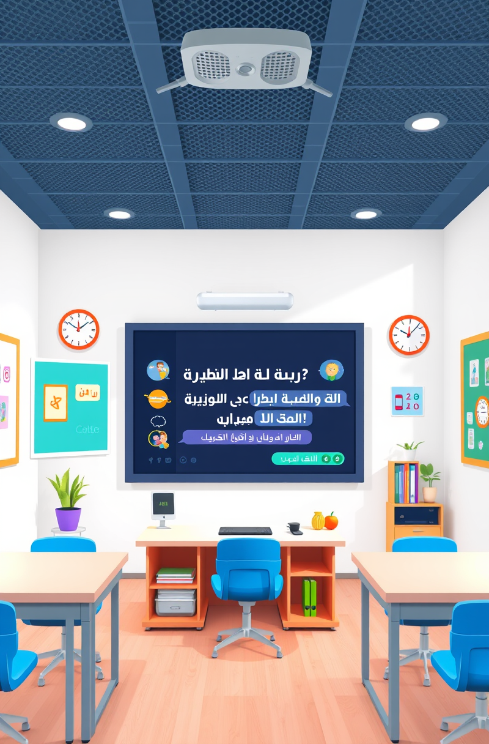
Введение
Дорогие друзья, сегодня мы поговорим о замечательном инструменте для изучения арабского языка — Telegram-боте «Fus-ha»! Он помогает учиться удобно и эффективно, общаясь с ботом в чате. Давайте вместе рассмотрим, как он работает и какие у него преимущества.

Slide 2
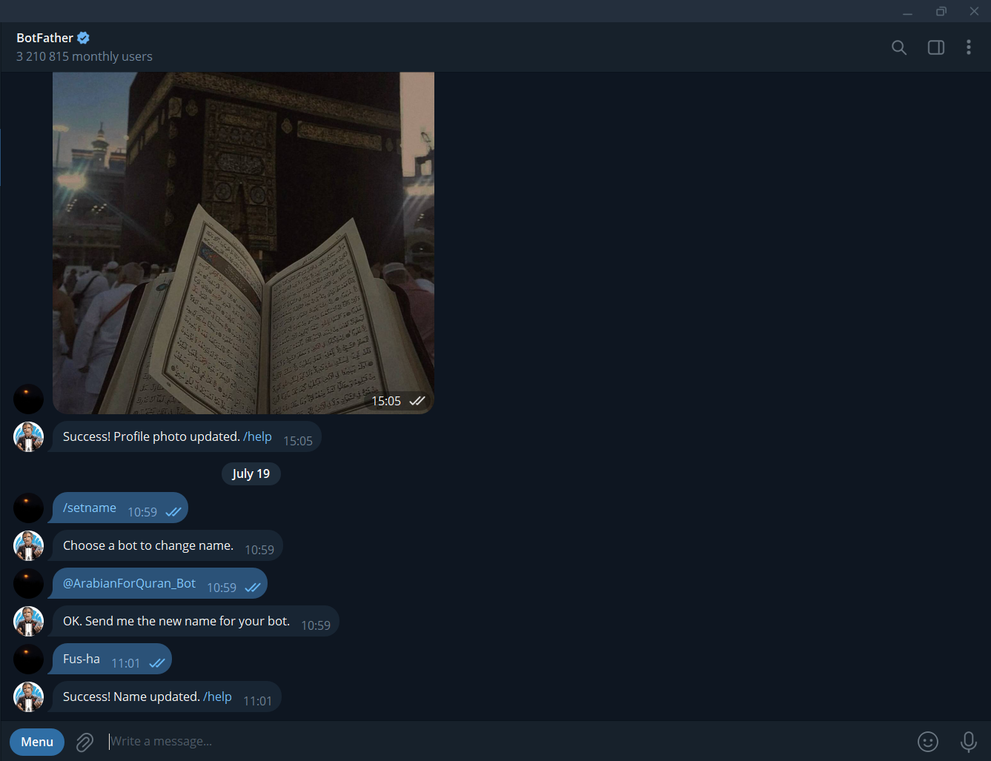
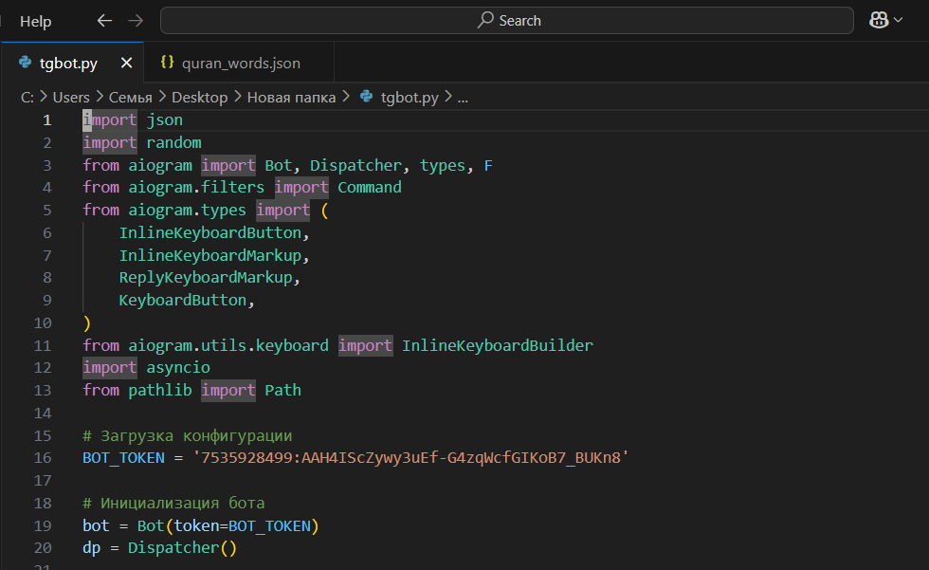
Как создавался бот
Начало
Подключение к коду
Для начала я создала пустой бот через BotFather, дала ему имя и поставила подходящую аватарку.
Затем я начала написание кода, подключила бот через его API к коду. Добавила нужные библиотеки, в будущем они менялись в соответствии с улучшением функционала.

Slide 3
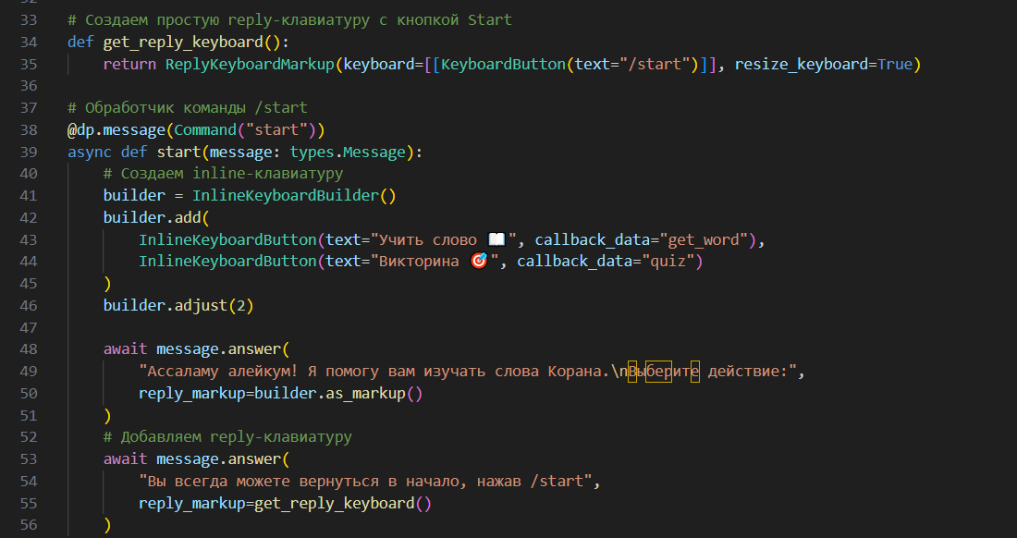
Более подробный разбор кода:
Клавиатура
Я создала простую и понятную клавиатуру.

Slide 4
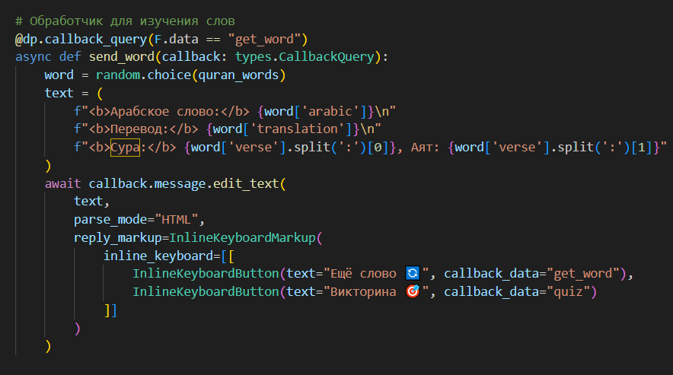
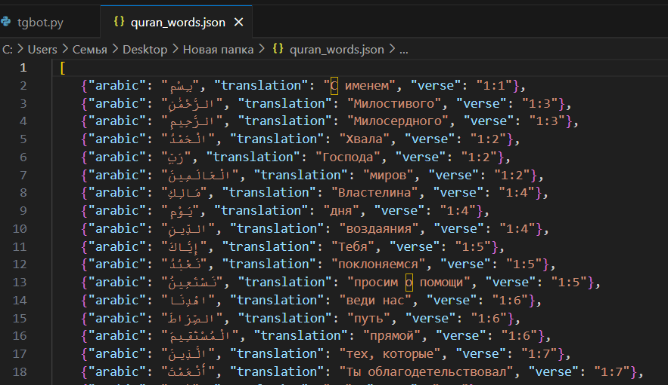
Изучение слов
Список слов
Блок кода с помощью которого бот предлагает произвольное слово из предоставленного списка с переводом и расположением в Коране.
Я скачала список слов и загрузила их в отдельный файл в формате json и подключила этот файл к общему коду.

Slide 5
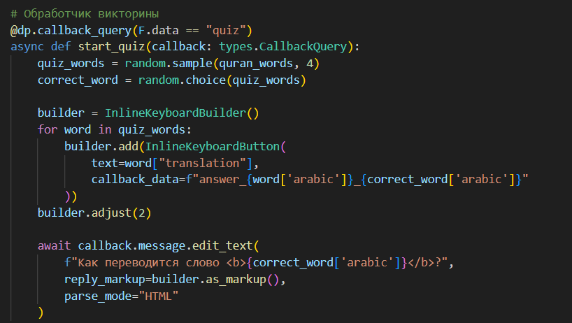

Викторина
Викторина – это дополнительное разнообразие к изучению арабского. У нее свой отдельный блок кода, включающий в себя, интерфейс и проверку ответов.
После чего следует запуск бота…

Slide 6
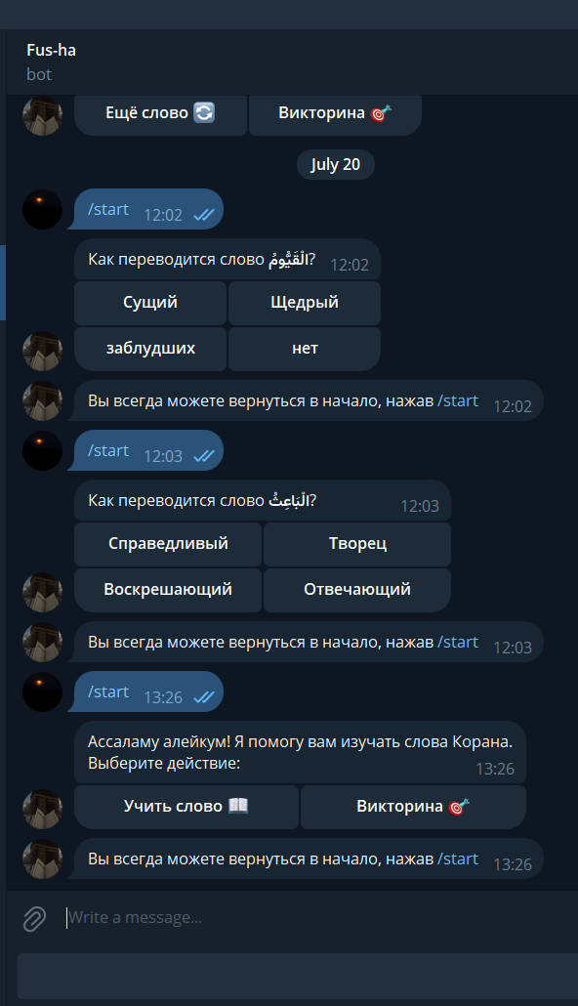
Как работает бот?
Процесс
Пользователь начинает разговор с ботом.
Ответы
Бот предоставляет произвольное слово с переводом и с примером из Корана.
Уроки
Бот предлагает викторину с четырьмя вариантами ответов.
Обратная связь
Пользователь получает оценку своих ответов.

Slide 7
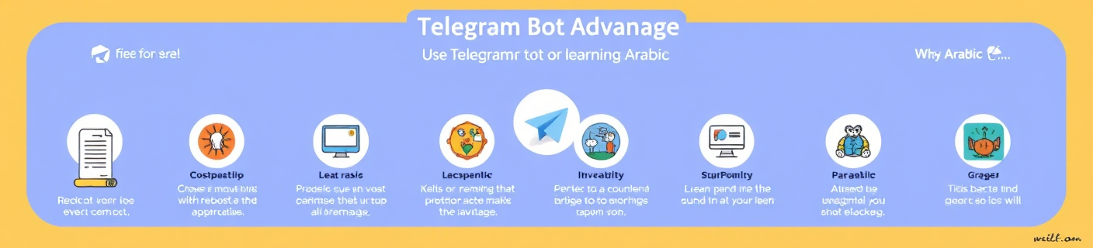
Преимущества использования бота
Доступность
Интерактивность
Интерфейс
Учиться можно в любое время и в любом месте.
Бот предлагает интересные и увлекательные задания.
Легкий и понятный интерфейс.

Slide 8

Заключение
Изучение арабского языка с помощью Telegram-бота открывает новые горизонты. Он делает процесс обучения интересным и доступным для всех. Используя его, вы не только улучшаете свои языковые навыки, но и получаете массу удовольствия!

